Slide 1
Проект по ОРКСЭ
«ДРУЖБА КРЕПКАЯ НЕ СЛОМАЕТСЯ»
Работу выполнила :ученица 4а класса
Рубба Кира
Работу проверила: Закирова Ольга Юрьевна

Slide 2
Цель моего проекта: узнать что такое дружба и от куда она произошла.

Slide 3
ИСТОРИЧЕСКАЯ СПРАВКА.
Дружба-личные бескорыстные взаимоотношения между людьми, основанные на общности интересов и увлечений, взаимном уважении взаимопонимание и взаимопомощи; предполагает личную симпатию.
Считается что слово ‘ дружба’ произошло от слова ‘дружина’. А слово ‘дружина’, которое означает в русском языке воинский отряд, по словенскому и болгарскому языку означает домочадцев и семью.

Slide 4
Мы с моей подругой Лерой познакомились на площадке у школы. Так совпало, что мы пошли с ней в один класс. Я и Лера учимся в 4А классе. Она интересна по своему -забавная, спортивная, любит животных, у нас много общего. Мы конечно с ней ссоримся, но потом снова миримся. Нам с ней легко договорится, что то создать, чему то научится. Из всего класса мне интереснее больше всего общаться именно с ней.
Нашу дружбу не разлучить!

Slide 5
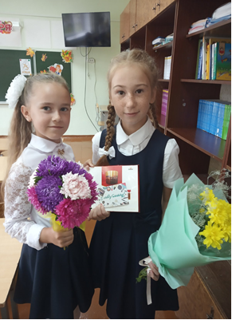

Slide 6
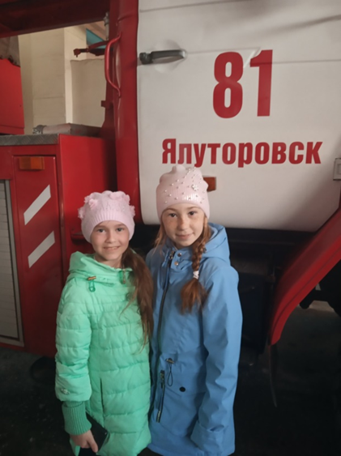
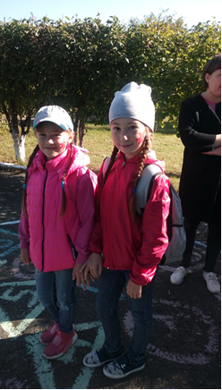
Дорога в поход
Экскурсия в пожарную часть

Slide 7
Я узнала о дружбе, то что самую крепкую дружбу не сломать !

